Slide 1
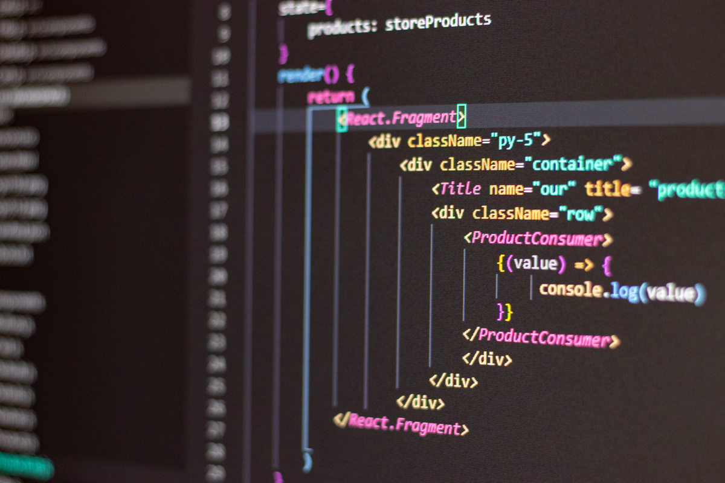
Sistema de Matrículas
Presented By
Guilherme Henrique
Gustavo Prehl

Slide 2
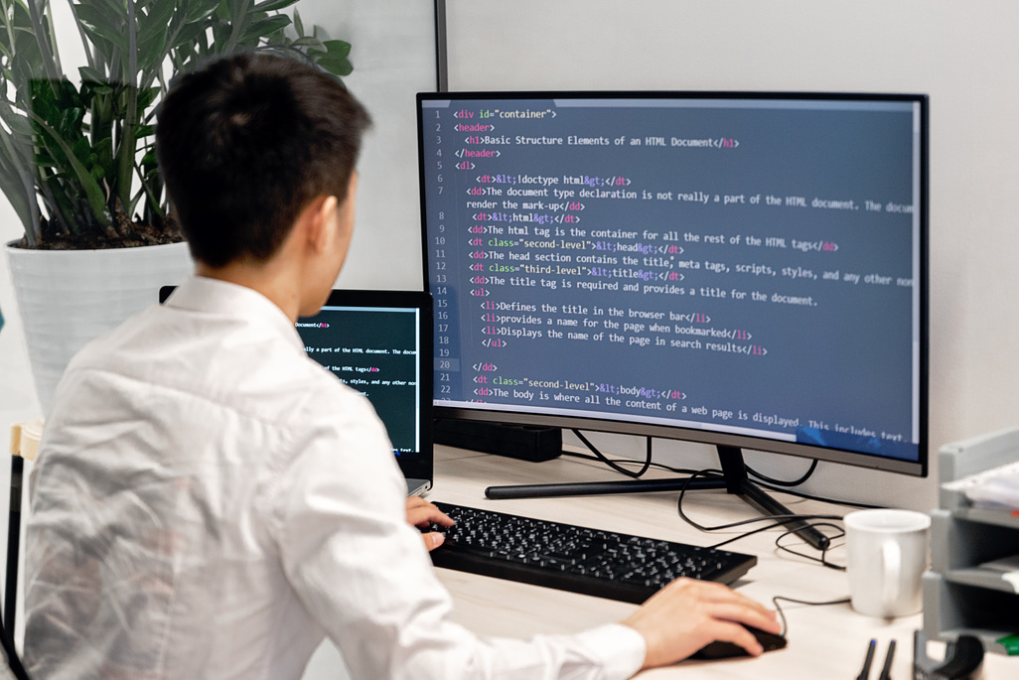
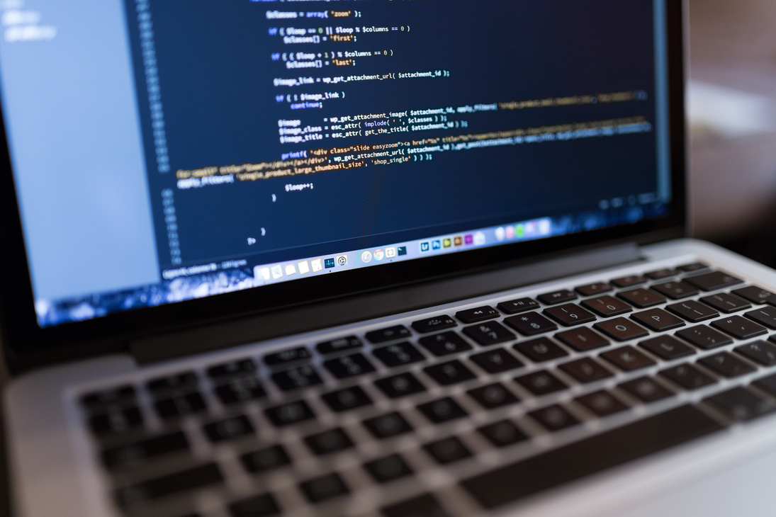
Objetivo principal
O projeto tem como objetivo principal informatizar o processo de matrícula, permitindo que a secretaria gerencie cursos, disciplinas, professores e alunos de maneira eficiente.
O sistema permite que alunos se matriculem dentro de prazos e número de vagas estabelecidas, além disso, permite que professores acessem informações sobre suas turmas, e por último o sistema de notificação, que informa ao financeiro quando se é matriculado um novo aluno.

Slide 3
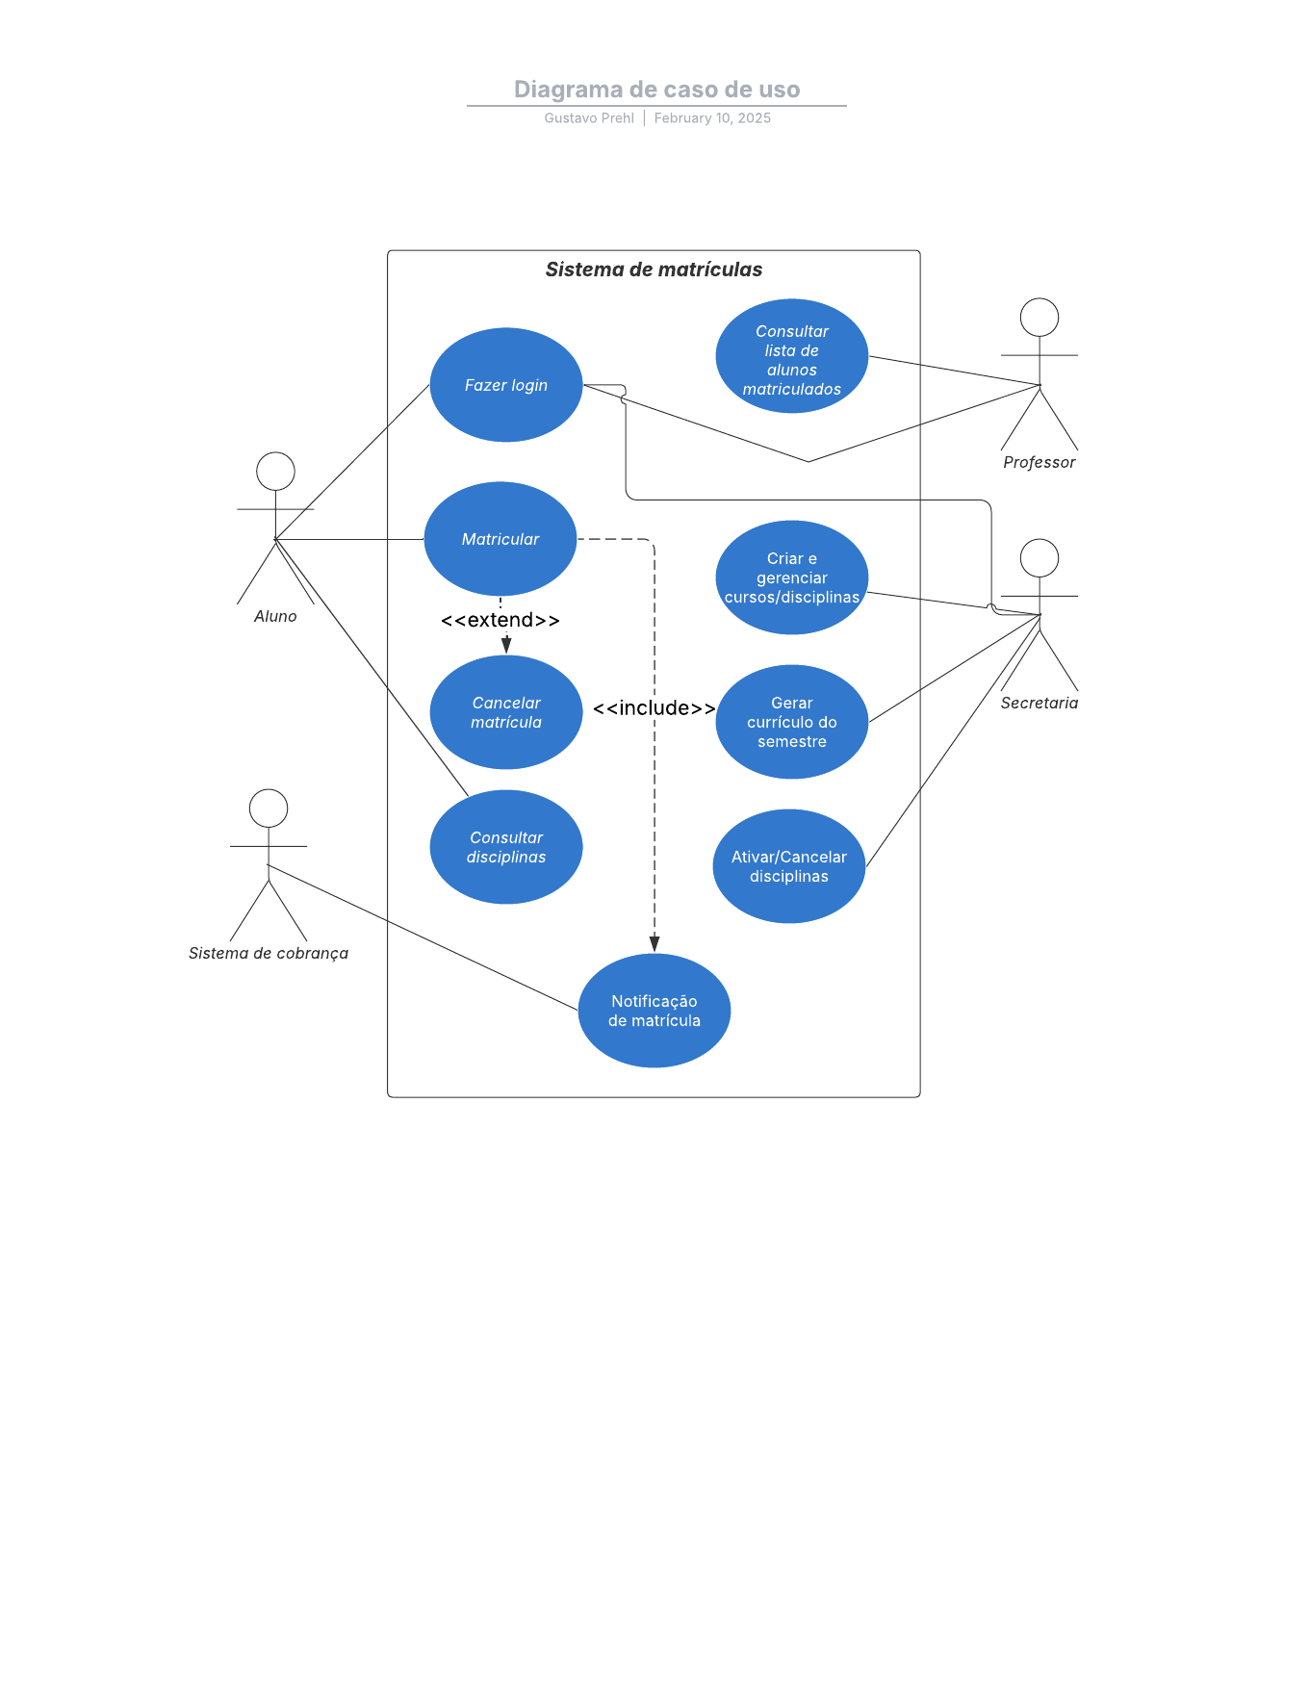
Diagrama de caso de uso

Slide 4
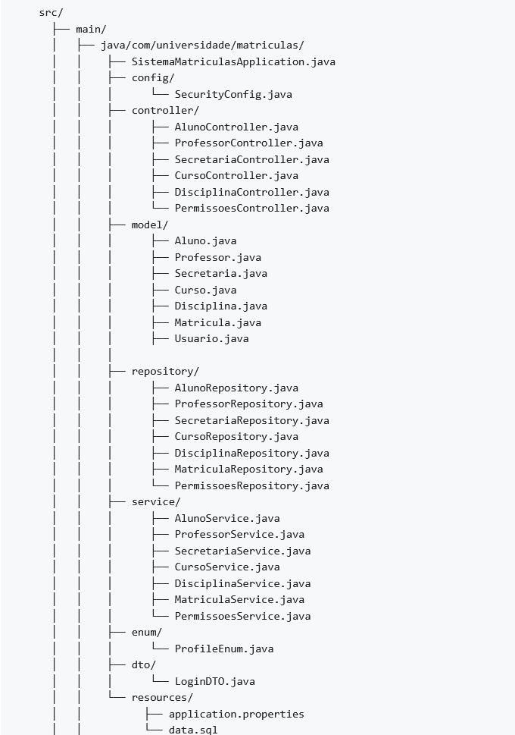
🖥️ Estrutura do Projeto

Slide 5
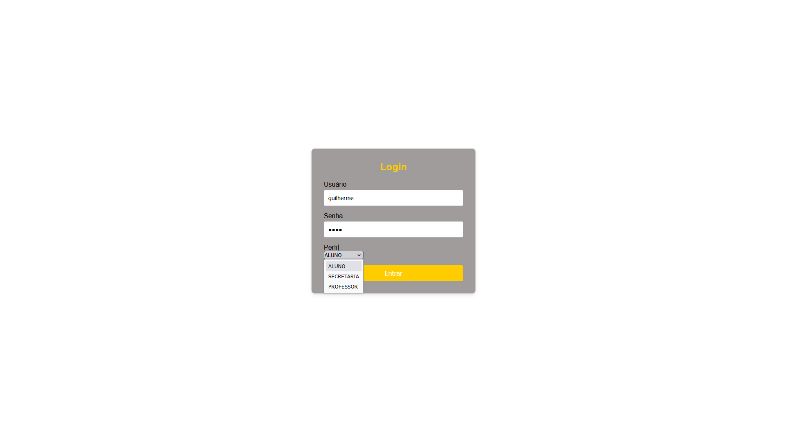
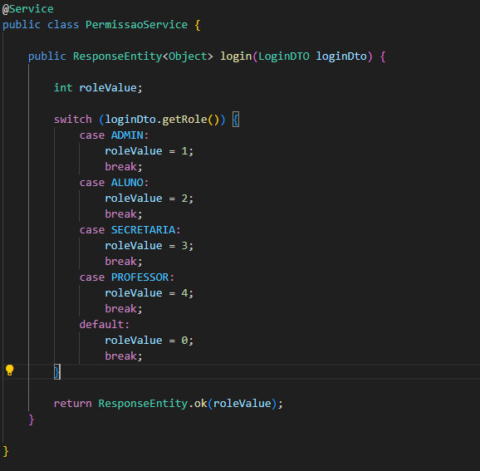
Telas - Login

Slide 6
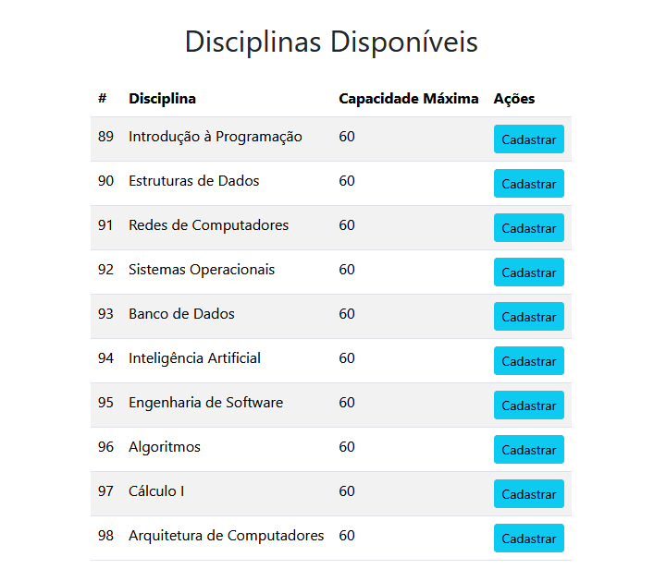
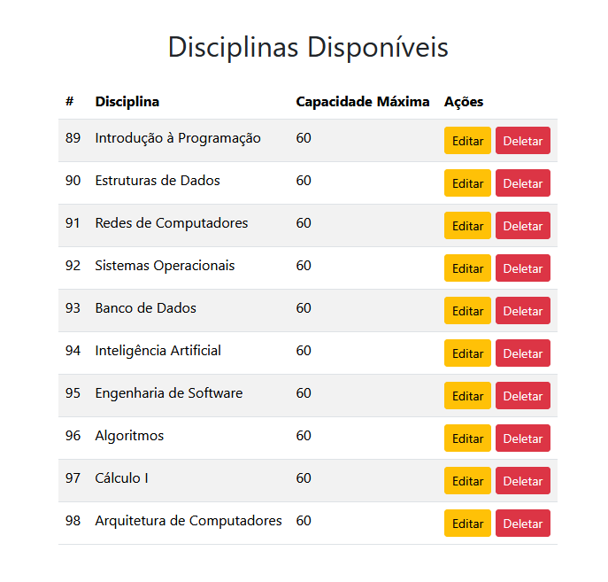
Telas - Disciplinas
Aluno
Secretaria

Slide 7
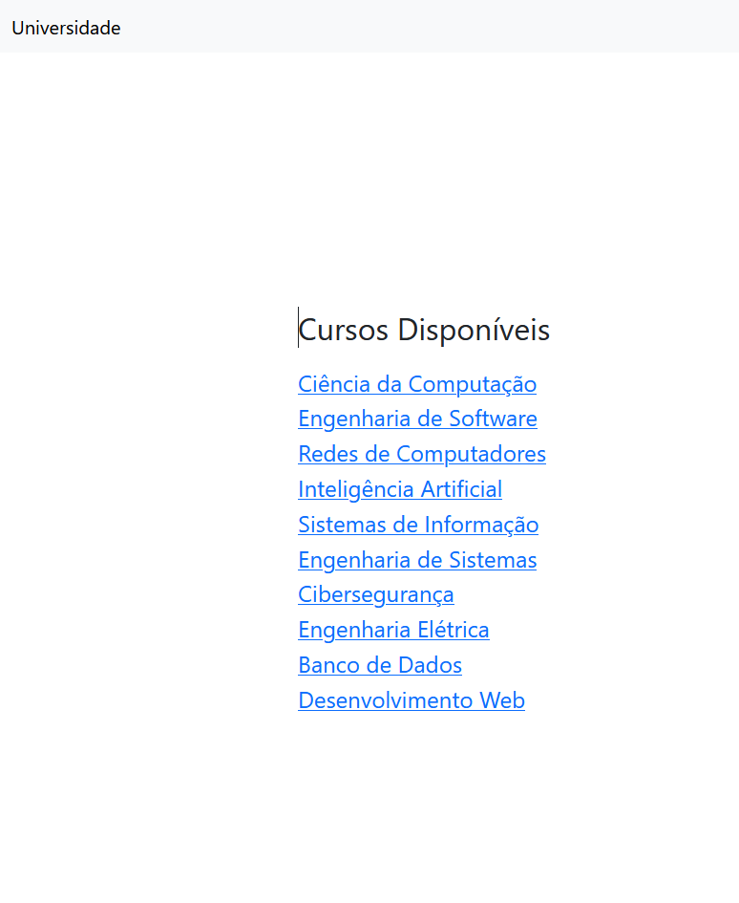
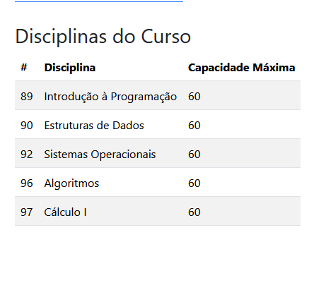
Telas - Cursos

Slide 8
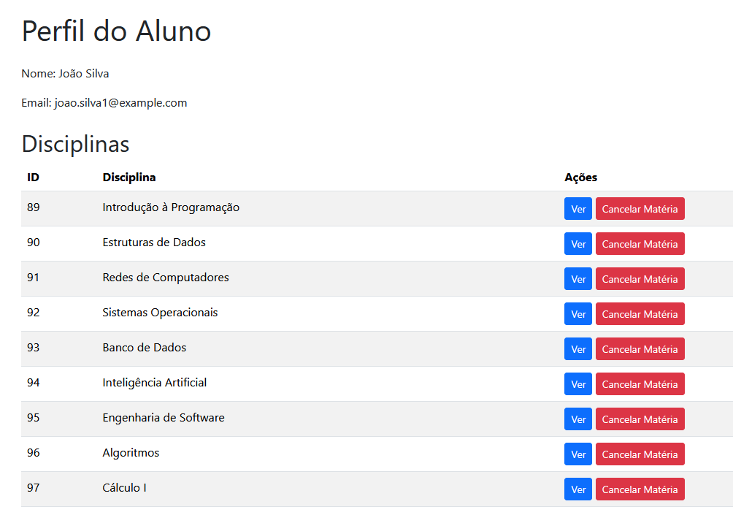
Telas - Perfil

Slide 9


Obrigado!

